Slide 1
Установка DVWA
Работу выполнил:
Смольняков Данил Евгеньевич
НБИбд-02-24
Российский университет дружбы народов, Москва, Россия

Slide 2
Цель работы
Установка DVWA на виртуальную машину

Slide 3
Техническое обеспечение
Intel Core i3-550 3.2 GHz,
4 GB оперативной памяти,
20 GB свободного места на жёстком диске;
ОС Linux Gentoo
VirtualBox верс. 6.1 или старше

Slide 4
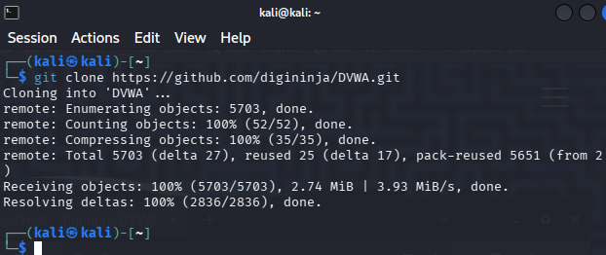
Установка DVWA
Установка DVWA на виртуальную машину с гитхаба: https://github.com/digininja/DVWA.

Slide 5
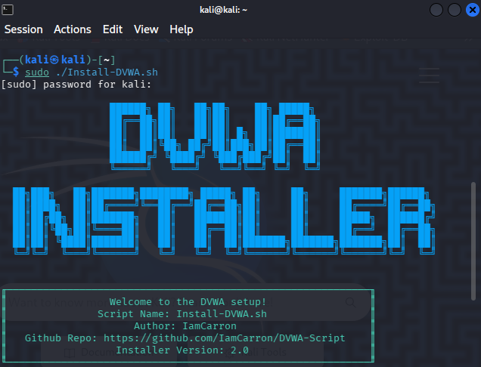
Ввод команд из инструкции по установке
Через терминал по инструкции из гитхаба вводим команды и устанавливаем DVWA

Slide 6
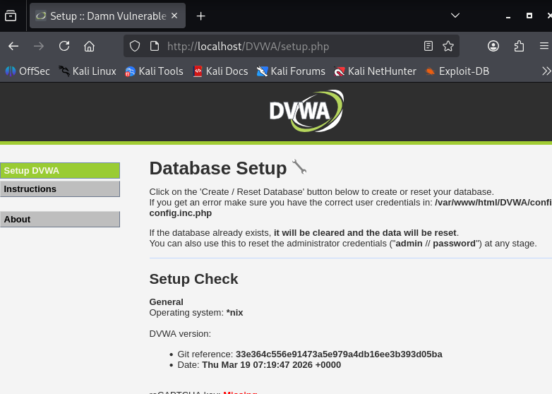
Вход в DVWA
Заходим на сайт http://localhost/DVWA/setup.php и вводим логин и пароль

Slide 7
Заключение
В ходе выполнения второго этапа проектной работы был успешно установлен DVWA на Kali Linux.

